Slide 1

JOB-07 Inventory Transfer

Slide 2
1. กระบวนการ (Process) | JOB-07 Inventory Transfer การโอนย้าย วัตถุดิบ , WIPต้ม , WIPบรรจุ , FG ,Reprocess
2. ข้อมูลที่ต้องใช้ (In put) | Part และจำนวนที่ต้องการโอนย้ย
3. ขั้นตอนย่อย (Sub process) | ใส่เลข Part เลือกวันที่ให้ตรงกับวันที่โอนย้าย ใส่WH Lot Bin จำนวนที่ต้องการโอนย้าย ใส่WH Lot Bin จำนวนที่ต้องโอนย้ายเข้า เหตุผลในการโอนย้าย
4. ความเสี่ยง (Risk) | ใส่วันที่โอนย้ายผิด เลือกคลังไม่ถูกต้อง ใส่จำนวนผิด
5. จุดควบคุม (Control point) | วันที่ ที่ทำการโอนย้าย จำนวน WH Lot Bin ที่ต้องการโอนย้าย

Slide 3
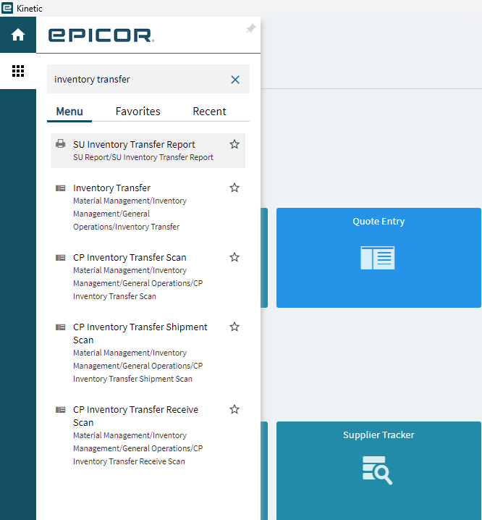
เลือกเมนู Inventory Transfer

Slide 4
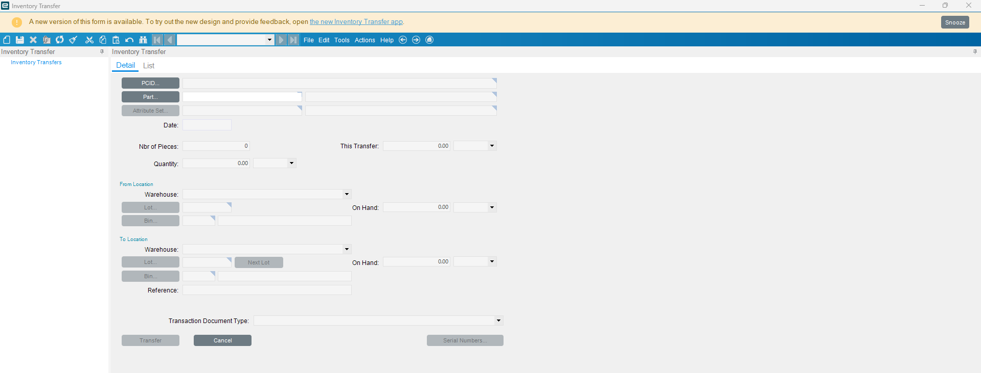
หน้าจอที่แสดงผล เมื่อเข้าเมนู Inventory Transfer

Slide 5
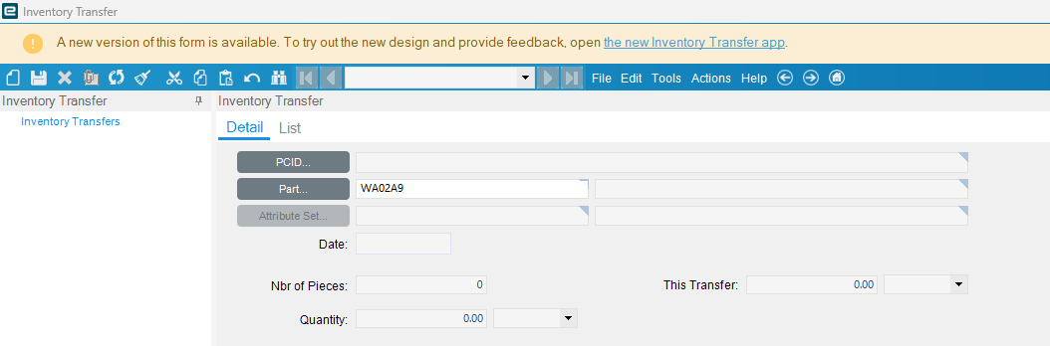
ใส่เลข Part แล้วกด Tab

Slide 6
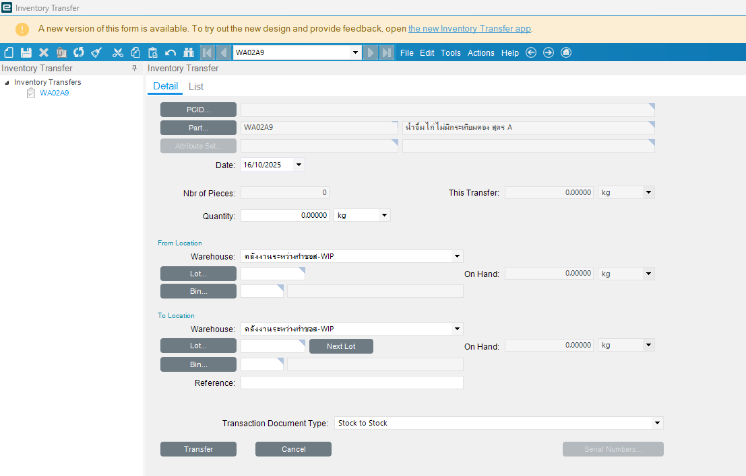
หน้าจอแสดงเมื่อเราทำการกด Tab แล้ว

Slide 7
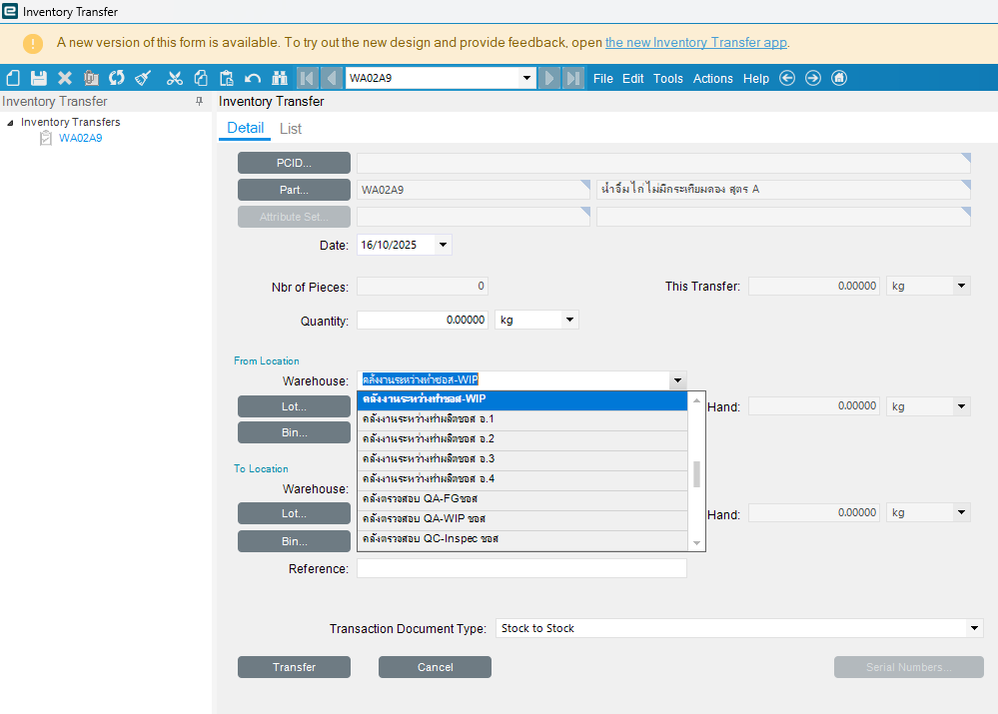
Form Location
เลือก Warehouse
ที่ part ที่ต้องการโอนย้ายมีของอยู่

Slide 8
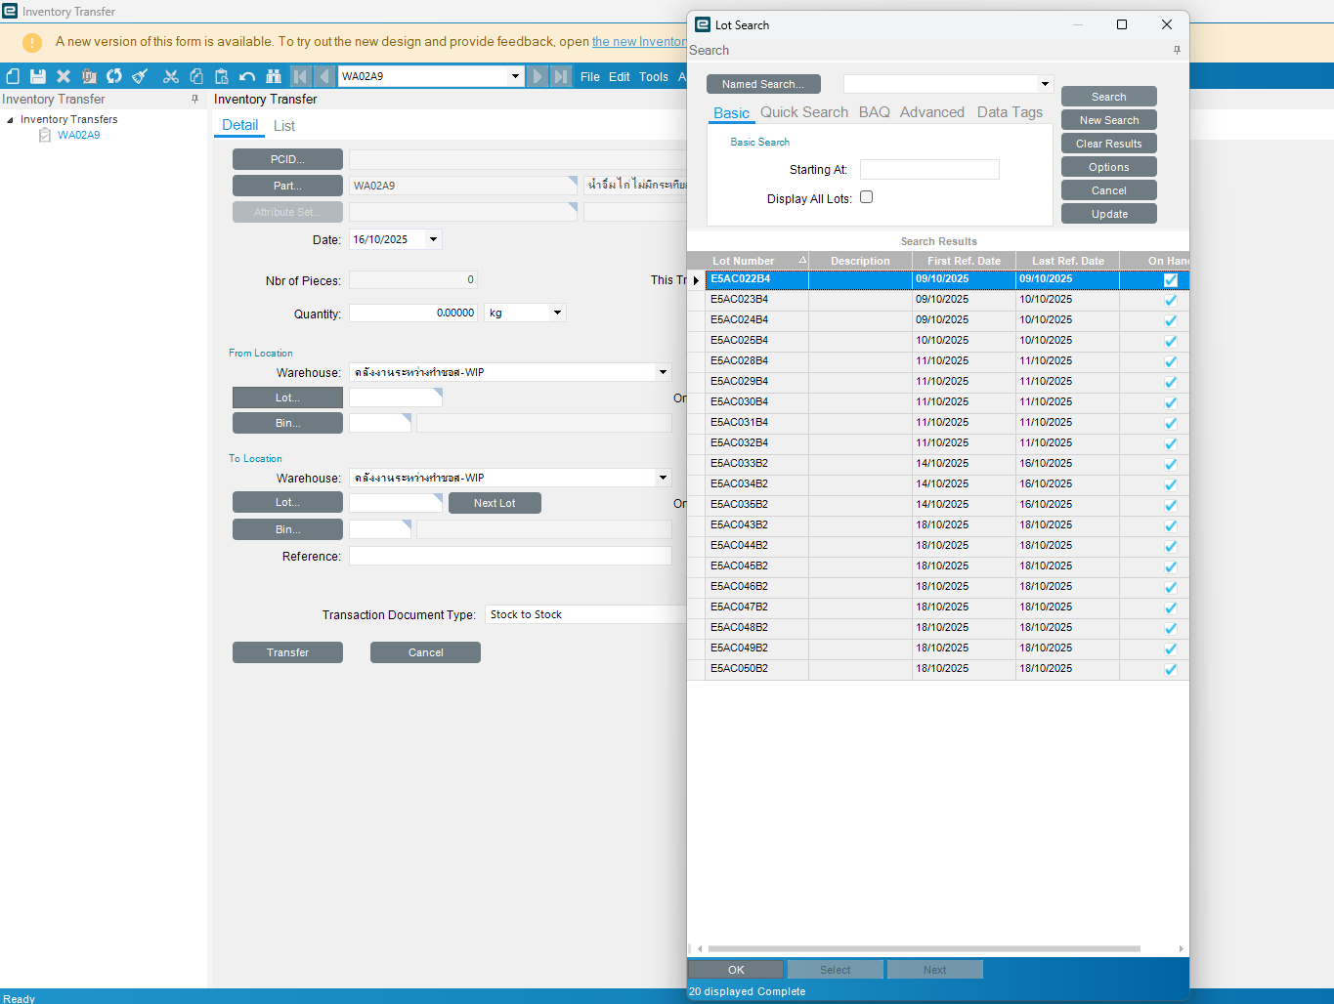
เลือก Lot ที่ต้องการโอนย้าย
แล้วกด OK

Slide 9
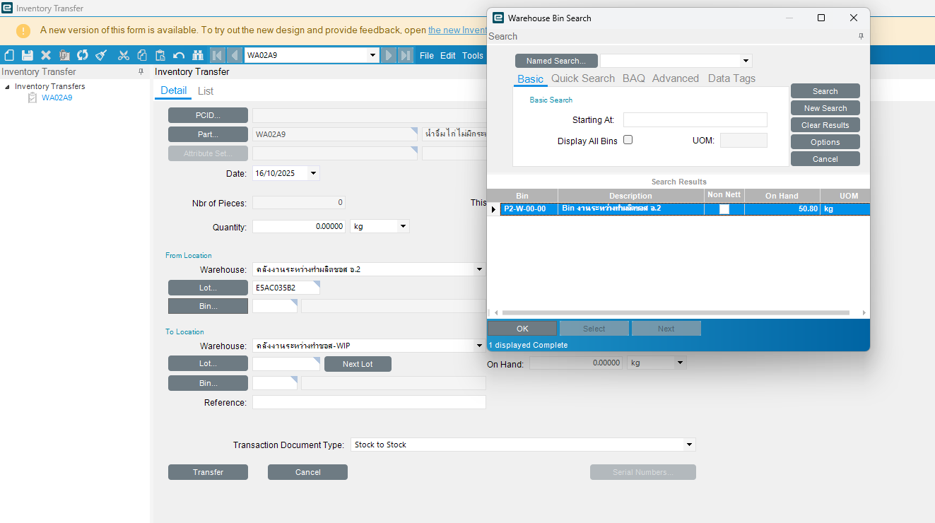
เลือก Bin ที่ต้องการโอนย้าย
แล้วกด OK

Slide 10
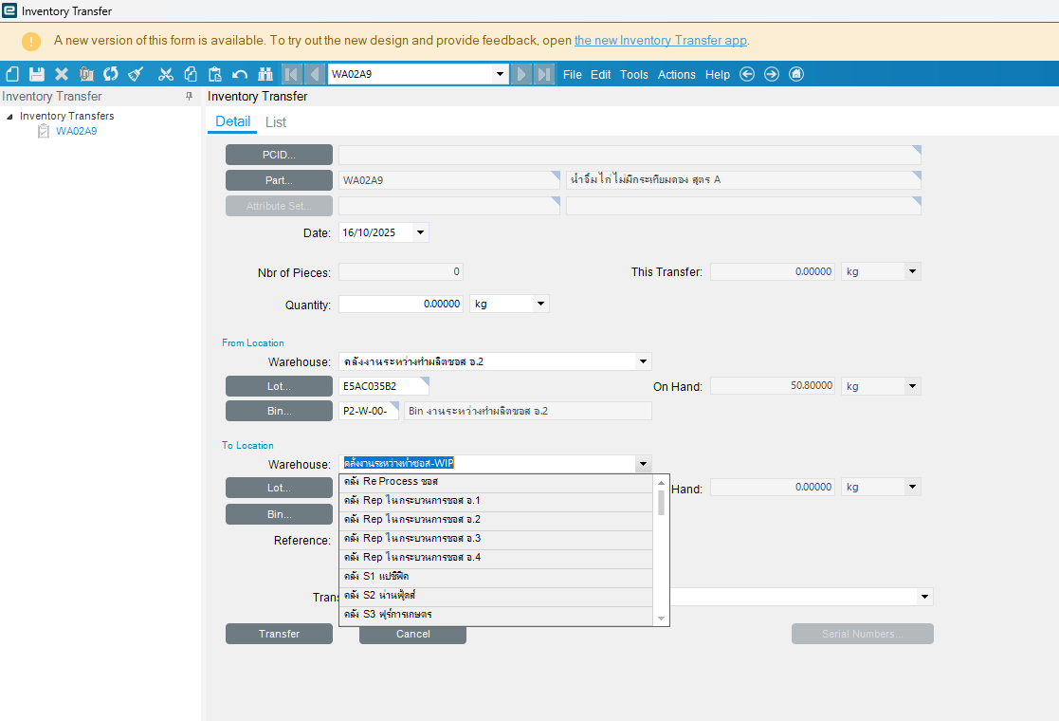
To Location
เลือก Warehouse
สำหรับการโอนย้าย

Slide 11
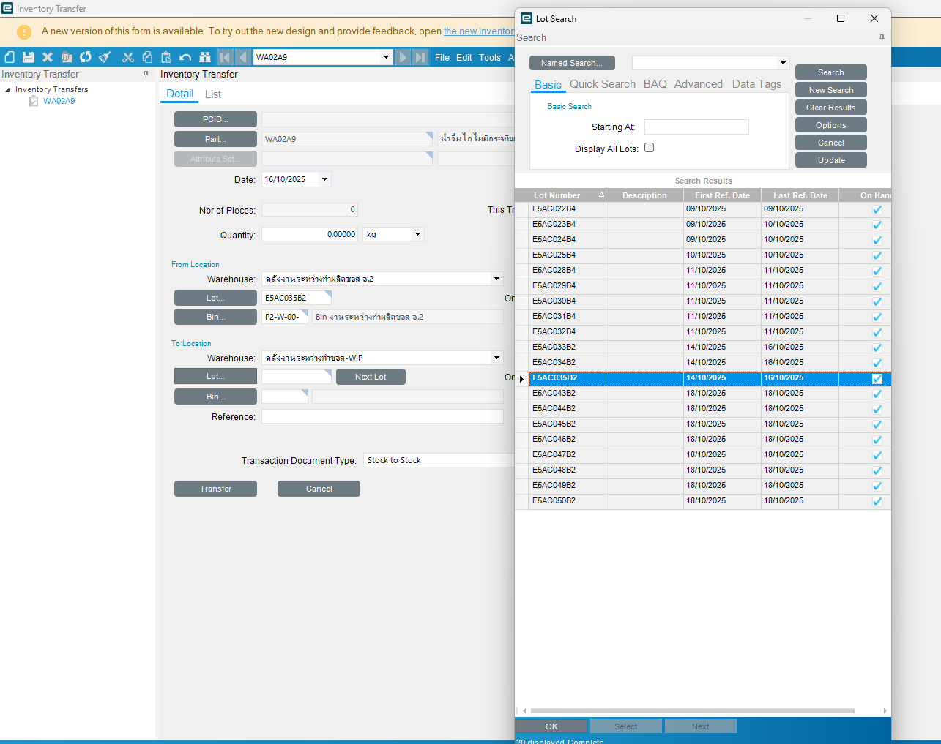
เลือก Lot ที่ต้องการโอนย้าย
แล้วกด OK

Slide 12

เลือก Bin ที่ต้องการโอนย้าย
แล้วกด OK

Slide 13
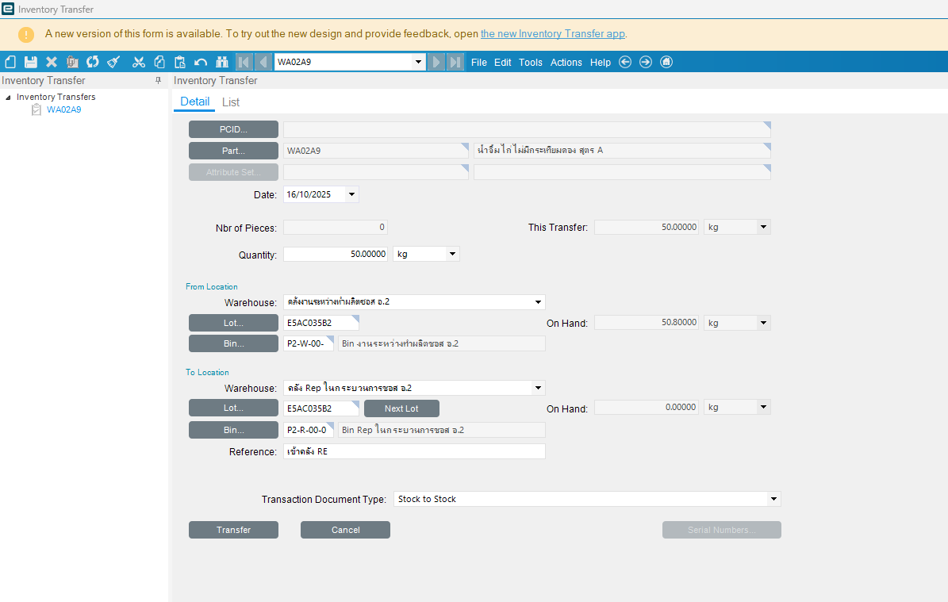
ใส่จำนวน
ใส่เหตุผล
กด Transfer

